Slide 1
Äldres bostadssituation
Framtida utmaningar

Slide 2
Diskussionspunkter
Bakgrund/socialtjänstlagen
Befolkningsutveckling
Boendesituation
Framtidens boende
Når vi målet?

Slide 3
Socialtjänstlagen 5 kap 5 §
Äldre människor
Socialnämnden ska verka för att äldre människor får goda bostäder och ska därutöver ge dem som behöver det stöd och hjälp i hemmet och annan lättåtkomlig service.
Kommunen ska inrätta särskilda boendeformer för service och omvårdnad för äldre människor som behöver särskilt stöd.
Kommunen får även inrätta särskilda boendeformer för äldre människor som främst behöver stöd och hjälp i boendet och annan lättåtkomlig service och som därutöver har behov av att bryta oönskad isolering

Slide 4
Socialtjänstlagen 5 kap 6 §
Socialnämnden ska göra sig väl förtrogen med levnadsförhållandena i kommunen för äldre människor samt i sin uppsökande verksamhet upplysa om socialtjänstens verksamhet på detta område.
Kommunen ska planera sina insatser för äldre. I planeringen ska kommunen samverka med regionen samt andra samhällsorgan och organisationer

Slide 5
Slutsats
Kommunen har ett antal åtaganden avseende boende för äldre över tid.

Slide 6
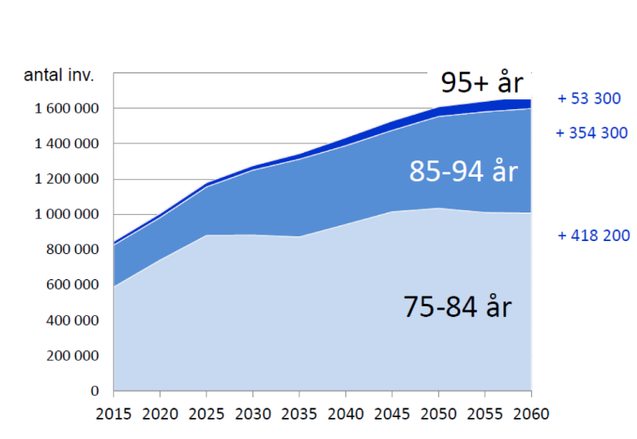
Befolkningsutvecklingen nationellt

Slide 7
Antal 80 åringar de kommande 10 år Tidaholm

Slide 8
Slutsats
Antal 80+ ökar i Sverige påtagligt
Antal 80+ i Tidaholm ökar påtagligt de kommande.

Slide 9
Äldres bostadssituation nationellt
Äldre bor i flerfamiljshus i större utsträckning än villa
Betalningsvilja och tillgång till tillgänglighetsanpassade lägenheter viktiga faktorer

Slide 10
Äldres bostadssituation i Tidaholm
Äldre bor kvar i sin villa i stor utsträckning än i riket som helhet.
Inte orimligt att anta att tillgången på lämpliga lägenheter är en viktig faktor.
Tidigare undersökningar visar även att betalningsförmågan spelar in.

Slide 11
Hur ser bostadsmarknaden ut i Tidaholm gällande bostadsrätter?

Slide 12
Hur ser bostadsmarknaden ut i Tidaholm gällande hyreslägenheter?

Slide 13
Invånare 80 + i särskilt boende

Slide 14
Slutsats
Äldre bor i större utsträckning i villa än flerfamiljshus.
Äldre bor i större utsträckning på Säbo jämfört med riket.

Slide 15
Framtiden boende
Kommunen har ett ansvar att arbeta med boendefrågan i flera delar.
Säbo är en självklar del
Förutsättningar för fastighetsägare att utveckla boendelösningar är en annan del.
Som del i detta arbetet tas ett s.k. ”bostadstrategiskt program” fram.

Slide 16
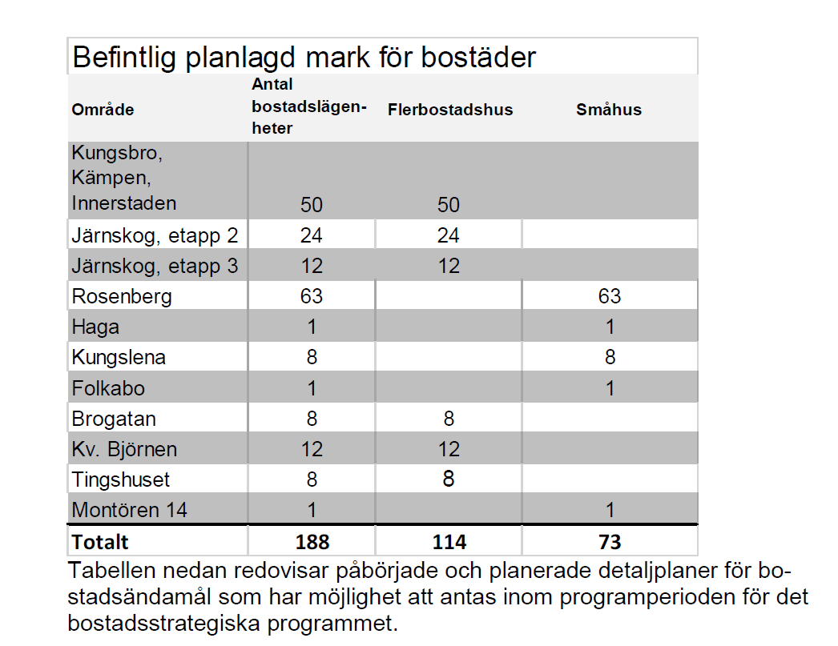
Planlagd mark

Slide 17
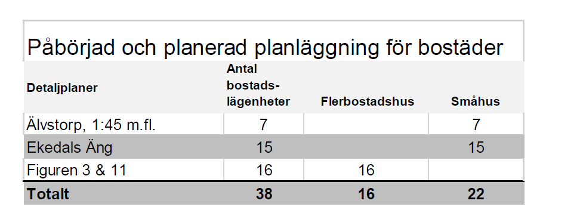
Planerad planläggning
Ovan tabell bör kompletteras med Stensiken som kan ge ytterligare 200-250 lägenheter

Slide 18
Slutsats
Kommunens processer i syfte att säkerställa att det finns förutsättningar att bygga de bostäder som behövs för äldre pågår.
Bedömningen just nu är att vi är i fas med efterfrågan.

Slide 19
Når vi målet?
Villa /Lägenhet/Trygghetsboende/Säbo
Teknikutvecklingen
Vad vill de äldre själva? Väljargrupp!

